Slide 1
Luku 1, Mooli, ainemäärä ja konsentraatio
Suhteellinen atomimassa
Moolimassa
Ainemäärän laskeminen
Konsentraation laskeminen
Liuosten valmistaminen

Slide 2
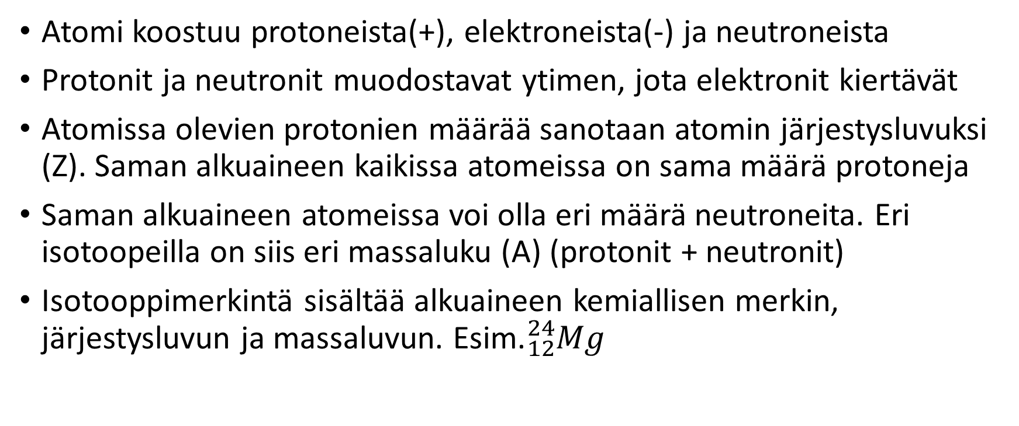
1.1 Suhteellinen atomimassa
Atomi koostuu protoneista(+), elektroneista(-) ja neutroneista
Protonit ja neutronit muodostavat ytimen, jota elektronit kiertävät
Atomissa olevien protonien määrää sanotaan atomin järjestysluvuksi (Z). Saman alkuaineen kaikissa atomeissa on sama määrä protoneja
Saman alkuaineen atomeissa voi olla eri määrä neutroneita. Eri isotoopeilla on siis eri massaluku (A) (protonit + neutronit)
Isotooppimerkintä sisältää alkuaineen kemiallisen merkin, järjestysluvun ja massaluvun. Esim.${}_{12}^{24}{Mg}$

Slide 3
1.1 Suhteellinen atomimassa
Atomimassajärjestelmän perustana on C-12-isotooppi. Sen massaksi on sovittu 12 atomimassayksikköä (12u).
Muiden atomien massoja verrataan siihen
esim ²⁴Mg-isotoopin massa on 23,985052u
Alkuaineen suhteellisen atomimassan (A_{r}) laskemiseen tarvitaan eri isotooppien massat ja niiden suhteellinen osuus luonnossa.
esim magnesiumin suhteellinen atomimassa on

Slide 4
1.2 Mooli ja ainemäärä
Ainemäärän (n) yksikkö on mooli (mol)
Jos ainetta on yksi mooli, siinä on sama määrä hiukkasia kuin 12 grammassa C-12 isotooppia
Tämä määrä on 6,022*10²³ hiukkasta
Avogadron vakio N_{A}=6,022*10²³ 1/mol
Moolimassan (M) lukuarvo on sama kuin suhteellisen atomimassan. Yksikkö on g/mol
Esim. magnesiumin moolimassa on 24,31 g/mol

Slide 6
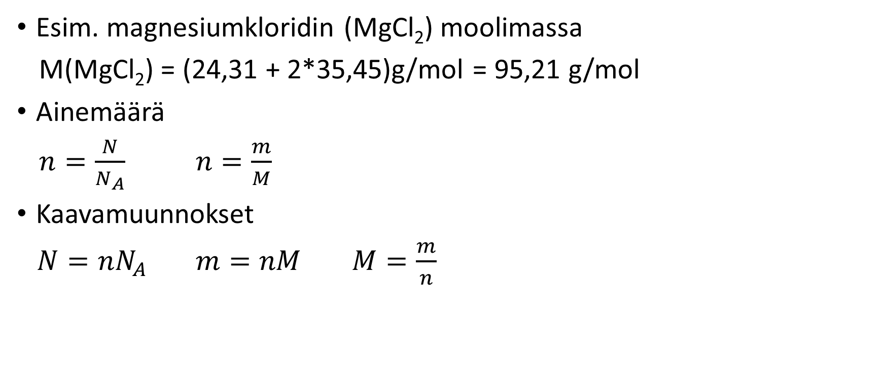
Moolimassan ja ainemäärän laskeminen
Esim. magnesiumkloridin (MgCl₂) moolimassa
M(MgCl₂) = (24,31 + 2*35,45)g/mol = 95,21 g/mol
Ainemäärä
$n=\frac{N}{N_{A}}$ $n=\frac{m}{M}$
Kaavamuunnokset
$N=nN_{A}$ $m=nM$ $M=\frac{m}{n}$

Slide 8

1.3 Liuosten konsentraatio
Kuinka monta moolia liuennutta ainetta on litrassa liuosta
Yksikkö mol/l, joskus merkitään M (molaarinen)
Laskeminen
$c=\frac{n}{V}$ $n=cV$ $V=\frac{n}{c}$

Slide 10
1.4 Liuosten valmistaminen ja laimentaminen
Mittapulloihin valmistetaan liuoksia, joiden konsentraation on oltava tarkka
Liuoksen valmistamisen vaiheet:
  Valitaan sopiva mittapullo ja lasketaan liuotettavan aineen massa, jolla saadaan haluttu konsentraatio
  Punnitaan laskettu määrä liuotettavaa ainetta ja kaadetaan se mittapulloon
  Lisätään pullo noin puolilleen vettä
  Ravistellaan pulloa kunnes kaikki kiinteä aine on liuennut
  Täytetään pullo vedellä merkkiin asti, suljetaan ja käännellään muutaman kerran ylösalaisin
  Tehdään pulloon tarvittavat merkinnät

